Slide 1
Христианские мотивы в повести А.С. Пушкина «Капитанская дочка»

Slide 2
Цель урока.
Провести аспектный анализ повести
А.С. Пушкина «Капитанская дочка» с точки зрения христианской эстетики и этики.

Slide 3
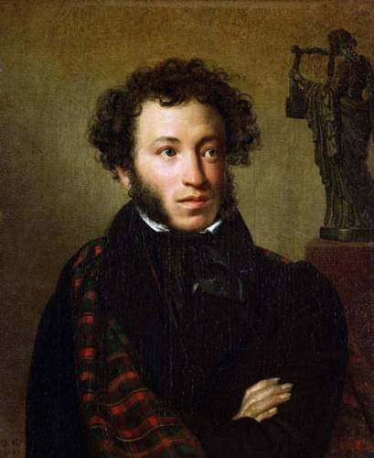
Сбились мы. Что делать нам?
В поле бес нас водит, видно,
Да кружит по сторонам.

Slide 4
Исследование: «Отражение в повести «Капитанская дочка» христианских мотивов , связанных со словом «Бог»
Слово «Бог», а также другие названия Бога (Господь, Господь Бог, Владыко и др.) упоминаются в небольшой повести 137 раз.
Славословие богу «Слава богу» произнесено 21 раз восемью персонажами и автором, это тоже своего рода молитва.
Из анализа творческой истории повести в интересующем нас аспекте можно сделать вывод о том, что изменения текста имели направление увеличить, а не уменьшить количество выражений со словом «Бог».
Молитва в «Капитанской дочке». Выражений «молить Бога» («молиться Богу», «моля Его») в повести 15.

Slide 5
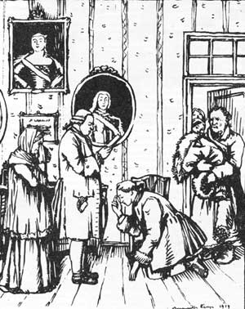
Христианские ценности, связанные с семьей:
"Прощай Петр. Служи верно, кому присягнешь, <...> и помни пословицу: береги платье снову, а честь смолоду"".

Slide 6
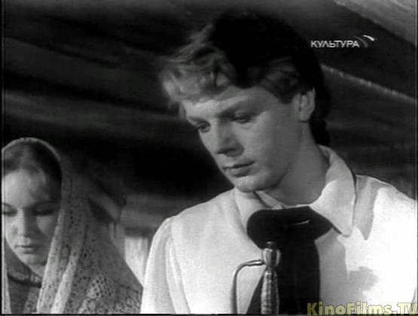
Благословение.
"Бог лучше нашего знает, что нам надобно"; "Покоримся воле Божией"; "Нет... Я не выйду за тебя без благословения твоих родителей. Без их благословения не будет нам счастия".

Slide 7
обращением к Богу: Молитва.
"Что бы со мной ни было, верь, что последняя моя мысль и последняя молитва будет о тебе! "
"Мне накинули на шею петлю. Я стал читать про себя молитву, принося Богу искреннее раскаяние во всех моих прегрешениях и моля Его о спасении всех близких моему сердцу".

Slide 8
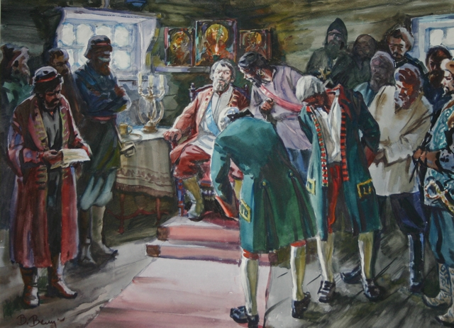
обращением к Богу: Молитва.
"Век за тебя буду Бога молить".

Slide 9
обращение к Богу. Молитва. .
"…где бы ты ни был и что бы с тобой ни случилось, каждый день будем Бога молить о спасении грешной твоей души". При этом "казалось, суровая душа Пугачева была тронута".

Slide 10
Добродетель, Милость
«… я помиловал тебя за твою добродетель", хотя "ты крепко передо мною виноват".

Slide 11
Добродетель, Милость, Совесть, Честь.
"...Бог видит, что жизнию моей рад бы я заплатить тебе за то, что ты для меня сделал. Только не требуй того, что противоречит чести моей и христианской совести".

Slide 12
«… не терял присутствия ни бодрости, ни надежды. Я прибегнул к утешению всех скорбящих и, впервые вкусив сладость молитвы, излиянной из чистого, но растерзанного сердца, спокойно заснул, не заботясь о том, что со мной будет".

Slide 13
Милость.
«… приехала просить милости, а не правосудия».

Slide 14
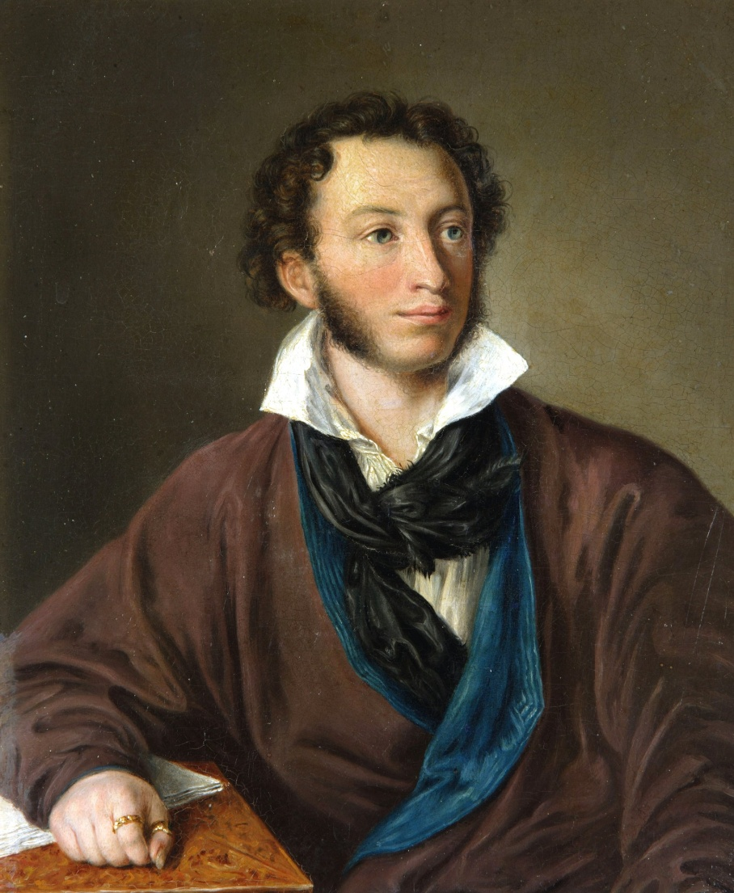
С нами Бог!
С нами Бог, разумейте языцы, и покаряйтеся: яко с нами Бог. Услышите до последних земли: яко с нами Бог. Могущии покаряйтеся: яко с нами Бог. Аще бо паки возможете, и паки побеждени будете: яко с нами Бог.

Slide 15
Домашнее задание
Сочинение – рассуждение «Какой видит А.С. Пушкин жизнь достойного человека и христианина? (По повести «Капитанская дочка».)»

